Slide 1
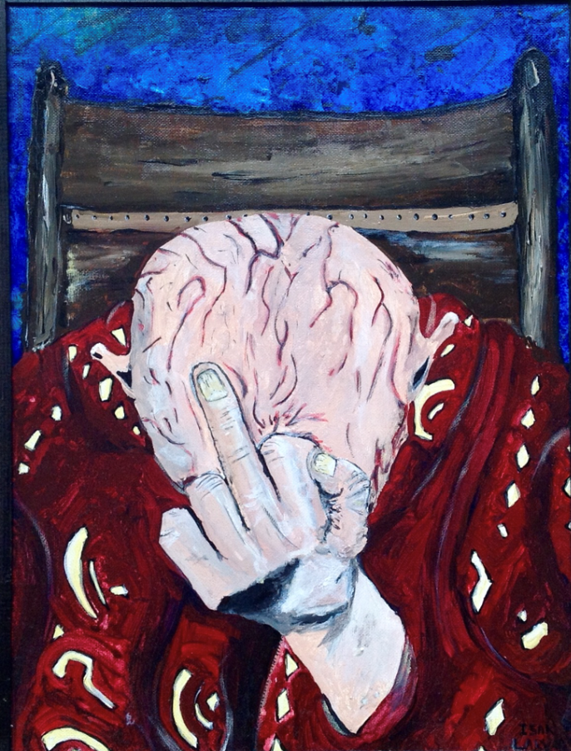
Hvordan man dæmmer op for omsorgstræthed og forråelse
Afmagt
Specialkonsulent
Ulla Thrane Dybro
Notes:
Isak Larvad
Tryllekunster i afmagt.
Et emne, der optager mig meget
Dorthe Birkemose – psykolog har beskæftiget sig med dette område i mange år
Når gode mennesker handler ondt (tabuet om forråelse) – skrevet helt tilbage i 2013.
Mennesket er motiveret 2021 (metoder til at håndtere forråelse)
Inspireret af ondskabens psykologi – 2. verdenskrig
Beskriver en maser sager der har været gennem tiden omkring omsorgssvigt
på socialområdet (Godhavns sagen, men også nyere historier
Hvad er det for mekanismer

Slide 2
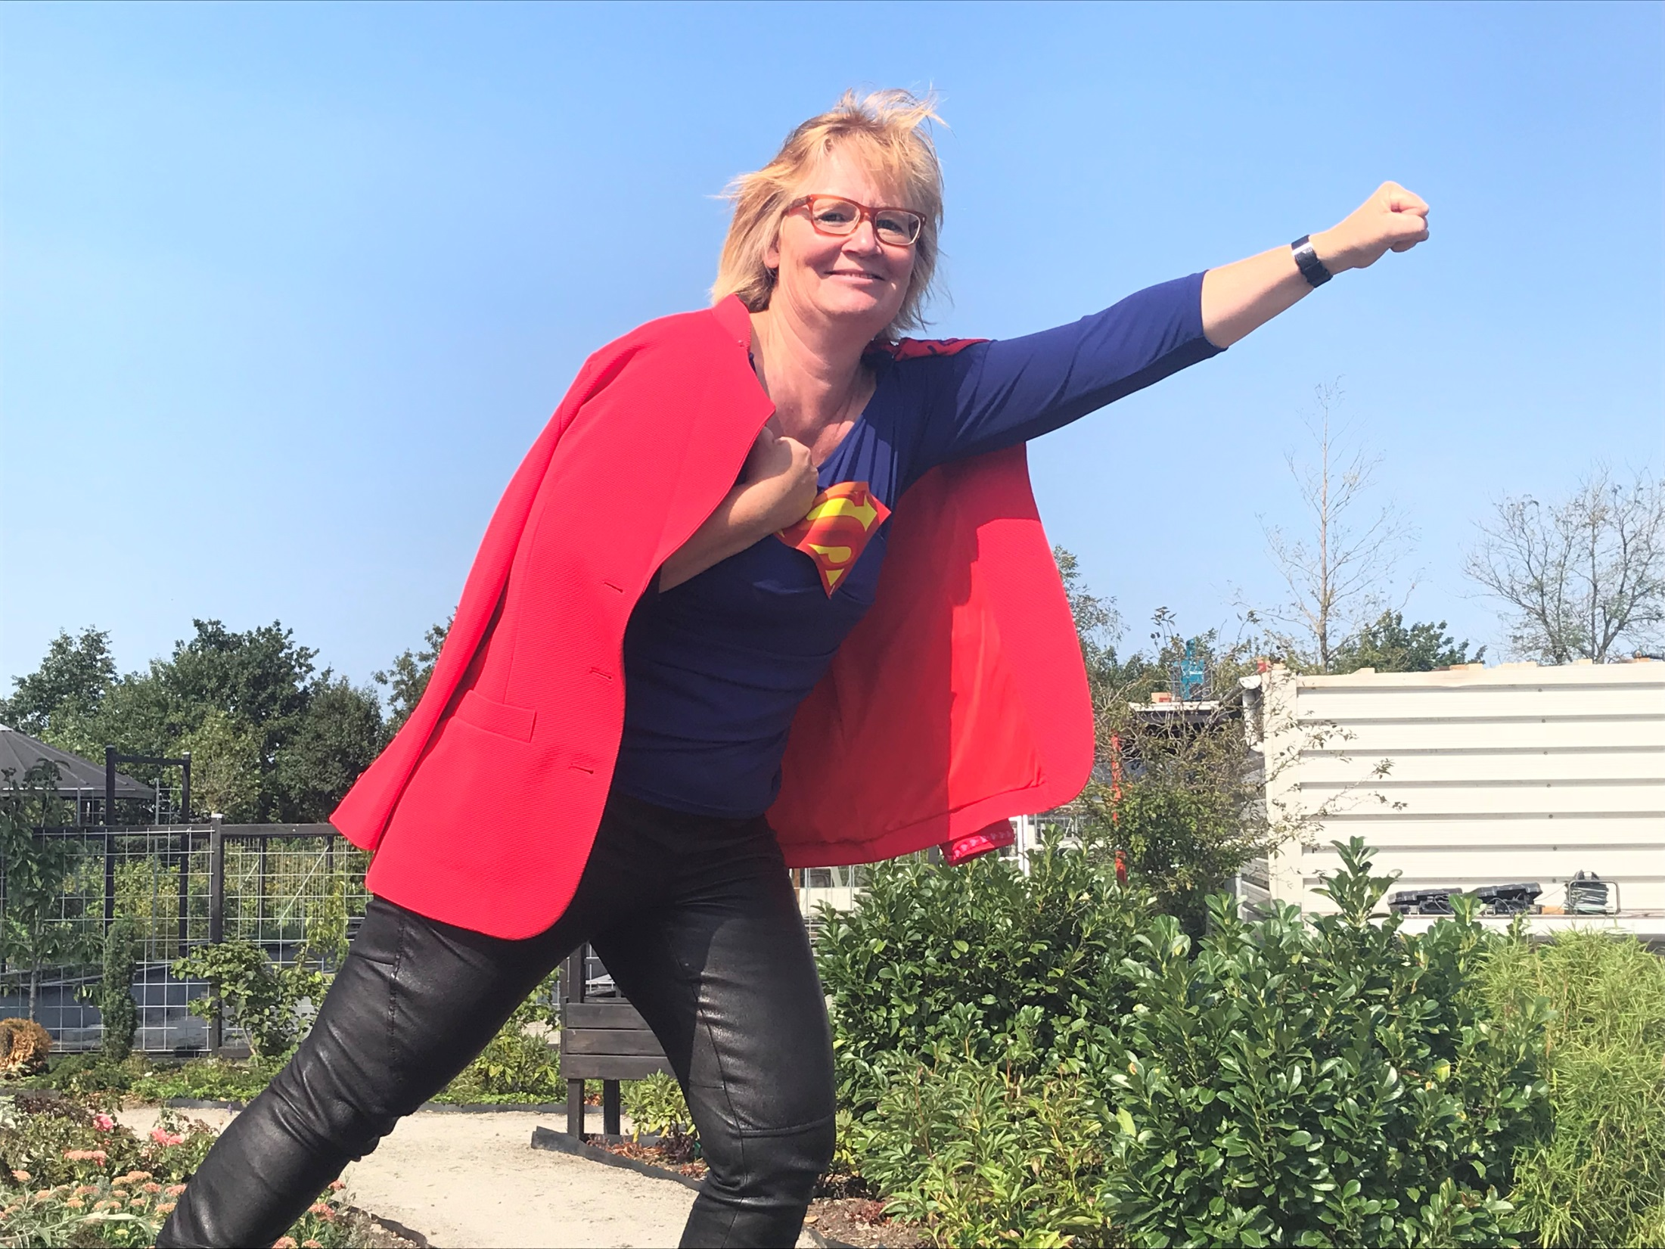
Lidt om mig selv!
Notes:
Billedet passer i den forstand – Hjernekskadekoordinator/Neurokonsulent
Ullas Flying cirkus
Lidt om mig selv:
Baggrund: udd. Ergoterapeut – Aarhus 92 (30)
Primært rehabilitering af folk med div. neurologiske lidelser og ikke mindst folk med erhvervet hjerneskade
De sidste snart 10 år – hjerneskadekoordinator
Borgerens overordnet GBS Faglig konsulent – undervisning/supervision
Jobcenter - erhvervsafklaring
Baggrund: ergoterapeut. 25 med neurologiske patienter
Sygehuse og neurorehabilitering

Slide 3
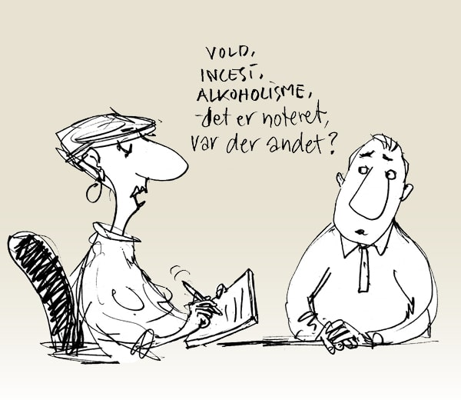
3 typer af ondskab
Idealistisk ondskab:
At målet helliger midlet.
At det er godt at gøre fordi det den anden gør er helt forkert.
Egoistiske ondskab:
Man gør det for at opnå noget godt for sig selv:
gøre karriere, opnå højere status, berige sig selv.
Den tankeløse ondskab:
Tænker ikke over, at det er ”ondt”
Uden planlægning og intension.
Notes:
Idealistisk:
Hitler
Udskamme folk som vejer for meget –usundt – det gode liv.
Egoistisk:
Også med intension.
Nazisterne mentale sunde folk – kun Mengele psykopat
Den tankeløse:
Uden intension
(ingen siger: nu går jeg ind og laver en forrået handling)
Ikke kun personalets – men også den samfundsmæssige forråelse.
Besparelse – vores vældfærdssamdfund på slanke kur
Økonomiske hensyn overruler – menneskelige hensyn.
Forråelse: kommunen har visioner omkring: Borgeren i centrum
Dobbeltbind kommunikation: Tvætydig komminikation
Umenneskeliggørelse og forråelse i vores sprog..
Sygehus.: Reducerer mennesker i søjler, ” enheder” – nemmere at tage de svære beslutninger.
Værdier afspejles ikke i værdigrundlag men i handling

Slide 4
Videoklip 1 og 2
Når forråelse tager over
Forråelse har en forhistorie
Notes:
Nr. 5 og 6 – 8 min
Kan I genkende noget af dette?
Forråelse opstår ikke lige pludseligt – forhistorie
Man er ikke kynisk af sig selv
Sneboldseffekt – vedvarende belastninger – hober sig op
Forråelse: overlevelsesstrategi for at kunne håndtere
Omsorgstrætheden
Den moralske stress
Afmagtsfølelsen.
Forråelse er den syge udgave af robusthed

Slide 5
Omsorgstræthed
Mister det overskud der skal til for at kunne drage omsorg for andre
Slidt i sin nærværd, empati
Mister overskud til at holde fagligheden højt.
Notes:
Fagligheden slipper op fordi man er træt.
Det værste er, at man tager omsorgstrætheden med hjem
Ingen empati tilbage når man kommer hjem til mand og børn

Slide 6
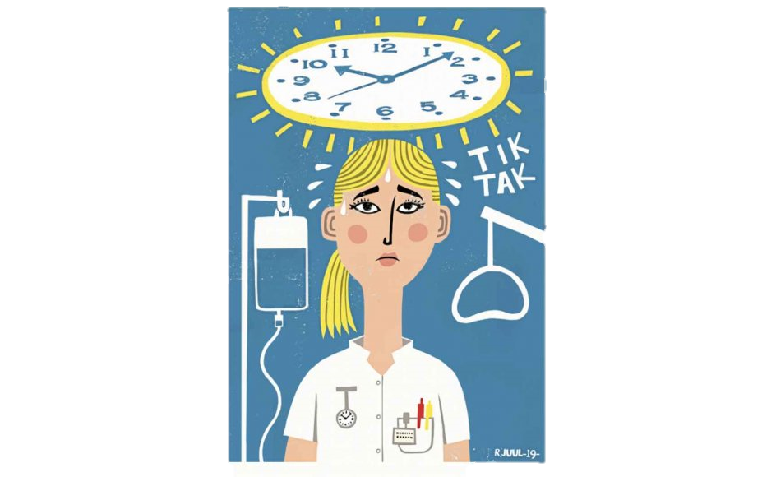
Moralsk stress
Arbejdsbetingelserne gør,
at du ikke kan gøre dit arbejde så godt som du gerne ville.
Notes:
Fagligheden får ikke plads. :
Ingen tvivl om at den har fået mere og mere fat i vores samfund
Vi har mårstyring effektivitetskrav
Giver god grobund til den evige dårlige samvittighed
Du gør det ikke godt nok- du er ikke god nok
Fik gjort det jeg skulle
Kunne se hun var ked af det – ikke talt med hende
Skyggearbejde:
Man laver noget arbejde man egentlig ikke er ansat til.
Quiet qvitting
Bliver på arbejdspladsen – gør kun lige det man er ansat til.
Tager skyklapper på

Slide 7
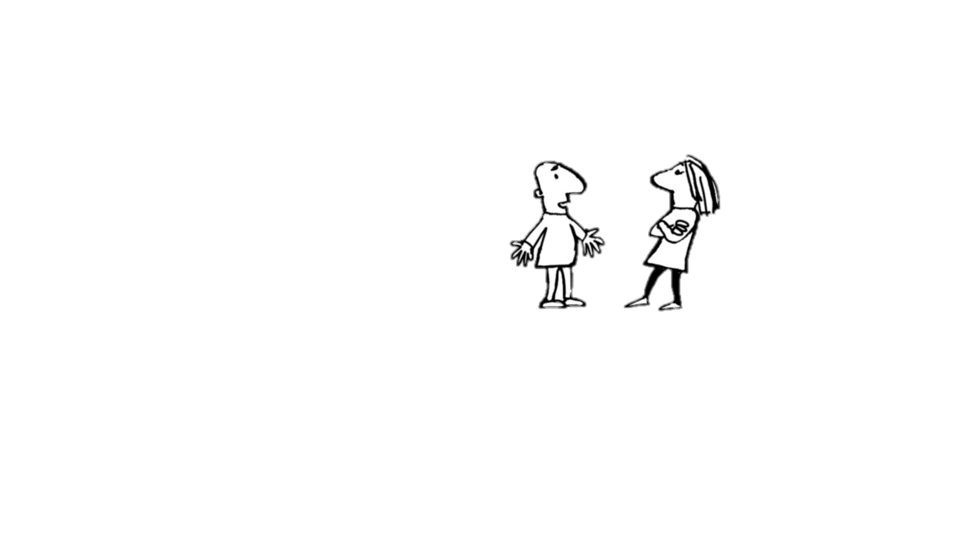
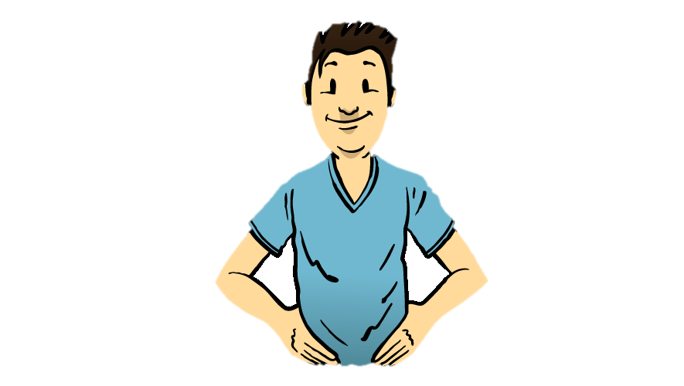
Over-
involvering
Afstemt og
I kontakt
Under- involvering
Tyndhudet
Tykhudet
Situationsfornemmelse
Engageret Tillid
Nærværende Faglighed
Ligegyldighed
Ignorere
Autoritær
Viderehenviser
Forråelse
Rådvildhed
Håbløshed
Utryghed
Selvbebrejdelse
Ventilering
Afmagt ind
Ventilering
Afmagt ud
Intimidere
Distancerer
Notes:
Fordi vi arbejder med mennesker, og fordi vi er skabt til at påvirke hinanden,
Når vi arbejder med mennesker, så vil der altid opstå situationer, hvor vi vil føle afmagt
Kan ikke holde ud konstant at være i afmagt – behov for at få den ventileret
Tale om det og få det aftabuiseret - gøre noget ved det
Afstemt og i kontakt: Vi har empati og lader os berøre og vi har
tillid til, at vi med vores faglighed
kan påvirke situationen i den rigtige retning
Hvilken ventilation man lander i til under pres
Afhænger af organisation – gruppe – person
Tyndhudet: Identificere sig for meget - blive smittet af hjælpeløsheden
Det er min skyld – jeg dur ikke
Jeg er helt færdig - føler mig utilstrækkelig - ved ikke hvordan jeg skal sige fra
Tykhovedet: fremstå uberørt, følelseskold, irriteret
Det er HAM der er problemet – ikke kun noget han gør – hans personlighed
Jeg går ikke noget, før du stopper med det der.
Hvornår er nok nok – ka det være meningen at jeg skal finde mig i det

Slide 8
Videoklip 3
Bryd tabuet
Notes:
Klip 9 Bryd tabuet
Kan I genkende de 3 veje?
Hvorfor én møder I mest?

Slide 9
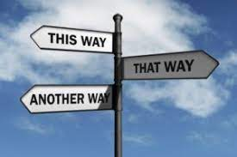
3 veje at gå når man tør sige det højt
Tavshed
Legitimering
Tør at fortælle og høre om forråelsen
Notes:
1.Tavshed
Ny kollega påpeger/spørger undrende– fryse ude-
mest angstprovokerende at blive ekskluderet fra gruppen.
Når vi er vidner til forråelse – mange af os undlader at reagere/lukke øjnene.
Vi bliver bange for konsekvenserne for at gribe ind eller sige fra.
2. Legitimering-retfærdiggørelse .
Starter med én der fortæller sin historie – går til kollega som også er i underskud
Glatter ud -sociale væsner - vi have det godt med hinanden/den gode stemning.
(Dorthes historie). Vi vænner os foruroligende hurtigt til at forrået miljø
Forråelse smitter: Jo mere vi gentager en forrået historie, jo mere rigtig er den.
Kollegakultur som anerkender hinanden i forråelsen
Fyrring- så er den ged barberet -Nytter ikke at fyre en medarbejder- det sidder vi væggene
Det af være i forråelse indskrænker ens kognition
Man har svært ved at tænke nuanceret –mister evnen til andres indefra perspektiv
Fokus på hvad det giver mig af problemer – Brug for hjælp udefra.
3. Den gode samtalepartner (En kollega som har overskud)
Som skælder ud og devaluere oplevelsen, latterliggør og fordømmer
Men en kollega som møder dig med forståelse for det psykiske pres, du er under,
Samtidig med at hun kan prøve at nuancere din tænkning.
Hjælpe til med at forstå den andens perspektiv.

Slide 10
At turde tale om sine fejl.
Notes:
Det er modigt at sige det højt, fordi fejl gør os bange (nulfejlskultur)
Men det vigtigste er hvordan det modtages.
At dem der hører det ikke er fordømmende
Journalister: fedt, at vi har afsløret det
Dorthe: Nej ikke den måde I gør det på
Så længe vi udskammer folk, så kommer vi det ikke til livs.
Tage skam ud af ligningen.
Skam er én af de sværeste følelser af have
Det værste man kan give folk
Skyld – handling: gøre godt igen
Skam – med din person at gøre

Slide 11
Videoklip 4
Psykologisk trykhed
Notes:
Klip 12
Har I psykologisk tryghed, der hvor I er?

Slide 12
Psykologisk trykhed
Notes:
Psykisk trykhed: - Modsætning er Afvæbnet kritik
Et miljø, hvor medarbejdere imellem er trygge ved at tale åbent
om bekymringer,
om de situationer, hvor man ikke lykkedes
Og hvor man tør stille spørgsmål til hinanden:
Hvad var baggrunden for at du gjorde det?
Man har en ledelse som ikke skælder medarbejder ud, når de gør fejl
Men som anerkender, og ser positivt på, at man fortæller om sine fejl.
Man ser fejlene som læringspotentiale
Psykologisk tryghed ER løsningen
Have mange samtaler sammen foretaget i psykologisk tryghed

Slide 13
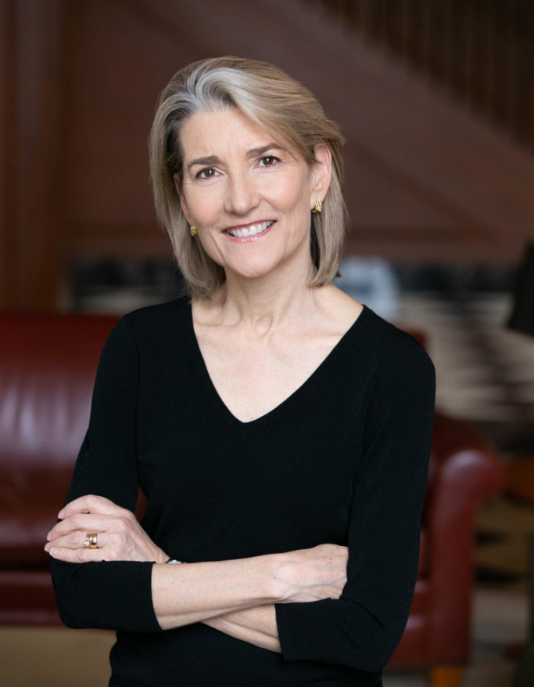
Overbevisning
Troen på, at man ikke vil blive straffet
eller ydmyget for at dele ideer, spørgsmål, bekymringer eller fejl,
og at det er sikkert at tage interpersonel risiko i teamet
Mange rapporterede fejl = Høj tillid
Amy C Edmondson
Psykolog på
Havard Business school
Notes:
Forskning i 90,erne fra hospitalvæsnet
Jo flere fejl vi kan fremhæve, jo mere læring får vi.
Flere psykiatriske afdelinger:
Nogle havde god patienttilfredshed og godt psykisk arbejdsmiljø – andre dårlig.
Indhentede en masse data på, hvad der var udslaget for det ene eller andet.
Indrapporterede fejl (ex. fejlmedicinering)
Psykiatriske afdeling med få indrapporterede fejl = dårlig arbejdsmiljø/lav patienttilfredshed
Psykiatrisk afdeling med mange indrapporterede fejl = godt arbejdsmiljø/høj patienttilfredshed.
Kan det gå helt galt ikke at have psykologisk tryghed – ja:
Flystyrt i 1997 – Kurian Airlines – ledte efter tekniske fejl.
Specielt mange fra Kurian Airlines
Dårlig kultur uden psykologisk tryghed – heraktsik
2. Piloten turde ikke sige noget til 1. piloten
Nu flyver 2. piloten og 1. piloten rådfører

Slide 14
Psykologisk tryghed
Jeg føler mig tryg i teamet, og er ikke bange for at blive ydmyget
Team Learning Behavior
Så derfor tør jeg godt give og få feedback og tale om mine fejl og stille spørgsmål
Team Performance:
Hvilket gør, at vi får skabt gode løsninger og udvikler nye processer
Notes:
Det ene er helt naturlig følge af det andet
Umulig at have feedback, hvis man ikke har psykologisk tryghed.

Slide 15
Videoklip 5
Personligt ansvar
Notes:
Klip 11
I er den eneste, der er sammen med jer selv i 24 timer
Holder I øje og passer I på hinanden?
Er I opmærksomme på faresignalerne
Kan det blive bedre – hvad kan I gøre
Forebyggelse af forråelse er en holdsport.
Når man først er i forråelsen, så bliver ens kognition indskrænket og ureflekteret
Forråelse opdages hurtigere af andre end af én selv – pligt at sige til.
Svigerfar/mor
Jobcenter – arbejdstilsynet – eksterne konsulenter udefra i 1 års tid

Slide 16
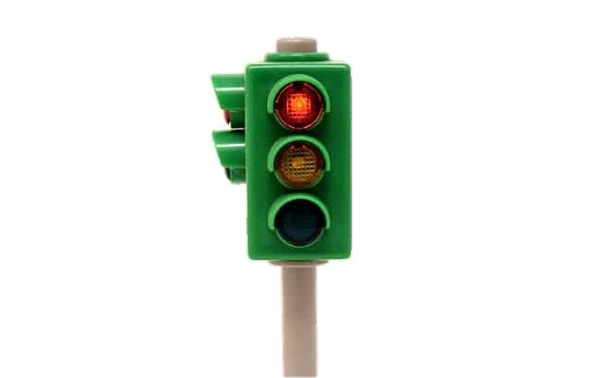
Faresignaler
Irritation og hårdt sprog…Hun er sådan og sådan
Ligegyldighed
Når nuancer forsvinder
Mistro
Syndebukke
Projektion
Manglende samarbejde
Humor – gøre nar, parodiere
Indskrænket kreativitet (Vi har prøvet alt)
Manglende samarbejde
Undgåelses adfærd
Altid tale positivt om sig selv og vores fortræffeligheder
Notes:
1: den aggressive del.
Sprog: Der er jo ofte ikke fagsprog i negativt sprog om andre.
Beregnende – opmærksomhed – han gør det bevidst
Kamuflere ved at pakke skældsord ind i fagbegreber:
Borderline – Splitting.
En kommune brugte ressourcestærke om krævende borgere
2: den stille del:
Passiv resignation: Indlært hjælpeløshed
Indfører selvcensur: (Hvis man ikke er blevet hørt tilstrækkeligt mange gange)
Aftaler med sig selv –nu siger man ikke mere – sejle sin egen sø.
4. Han planlægger at gøre helvede hedt for mig
9. Springer ind i kopirummet – tager ikke telefonen
10: Positivt sprog om sig selv- Selvfede – samtidig tale negative om andre
Omnipotens: Selvhævende
Lille selvbedrag: som egentlig dækker over ens uformåen.
Overbevise andre og ikke mindst sig selv:
Kommer ud på en pisse irriterende måde
Sikker opskrift på at blive slidt og havne i forråelse:
Tænke: Det er min skyld og der er ingen andre, som har det som jeg.
Så trækker jeg ”Ja- hatten” grundig ned over ørene
Tager på udvidet 14 dages robusthedskursus
Så lærer jeg at sige sætningen:
”Ja men sådan er vilkårene jo”

Slide 17
At dæmme op for forråelse
Bryd tabuet – sig det højt
Opdag faresignaler
Får en nuanceret samtale
Finde ud af hvorfor
Finde faglige alternativer.
Notes:
1. Fælles erkendelse af, at det findes –og at vi alle af og til havner i det
Turde kigge på sig selv – mærke efter- lytte efter faresignaler.
Holde øje med egne følelser og de stemninger/følelser der i mellem os
Kommer på arbejde med en trist tung dyne af utilstrækkelighed og energiforladthed.
Kommer på arbejde med Irritation, aggression.
Afmagt kommer med stor hastighed: Føles så sandt – tidligere slide
Faglighed: Refleksionen- faglige nysgerrighed – kæmpe for/ hårdt arbejde
Kunne opdage faresignalerne –Faglig leder tæt på
Skal kunne se det udefra. - Gruppen kan ikke selv
Ikke sort/hvidt - At man ikke er et dårligt menneske,
men at der kan ske ting under pres.
4. Hvad er det der har gjort at vi er blevet så afmægtige, at vi er havnet i forråelse.?
Hvad er gået forud. ? Hvor begyndte sneboldeffekten. ?
Det skal gives noget tid – vigtig ikke kun at udpege en enkelt ting
Finde faglige alternative SAMMEN med medarbejderne
Der er ingen nemme løsninger/quickfixses
Vi kan ikke lave retningslinjer på det – forstå forråelse og stop med det.
Forråelsen er ikke selve problemet – det er en mestrings strategi
Det er det psykiske slid der er problemet.
Det er ikke den sidste dråbe i bærgeret der er interessant,
men hvad er bærgeret fyldt op af – Hvad er det for et slid?
Hvordan dæmmer vi op for omsorgstræthed, moralsk stress,
afmagtsfølelser i forbindelse med andres adfærd og kollegiale konflikter
Det skal man gøre igen og igen i årevis for at få en kulturforandring.
Moralske stress:
ikke individuelt – ligger i organisationen. Arbejdsbetingelser-vilkår- fagligt råderum.
I har aldring haft bedre betingelser for at påvirke vilkåene
Omsorgstrætheden:
For at kunne drage omsorg for andre, skal man kunne drage omsorg for sig selv
Beskyttelsesfaktorer – debriefing – fiskebænk – det er i verden uden det skal fixes
Hvordan påtaler man forråelse – gå skånsomt frem
Ikke altid klar til at høre det. Starte med at tale om slidet
Quick Fixes : Arbejde på overfladen. Bliver brugt i de situationer, hvor man bliver lammet af kompleksiteten.
Hvordan vi hurtigst muligt for fixet dette problem.
Forsvarsmekaniske: problemforskydning:
For at udholde at stå med et komplekst problem, så kan man tage en lille del af problemet.
Har man har løst det, så kan man komme til at bilde sig selv ind:
” Så, nu har jeg løst hele problemet. Man kan føle sig handlekraftig – vigtig for os mennesker”

Slide 18
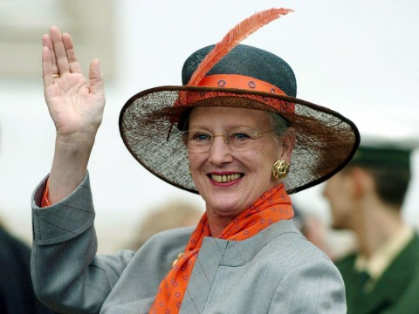
Tak for denne gang !

